Slide 1
Ch. 5 : Arbres

Slide 2
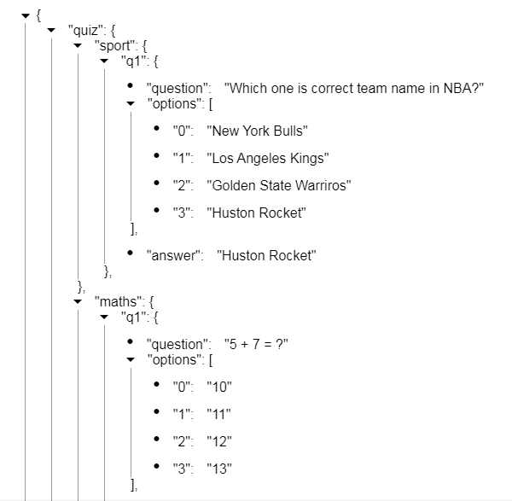
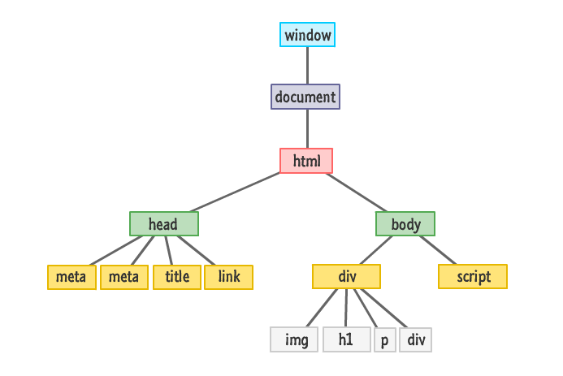
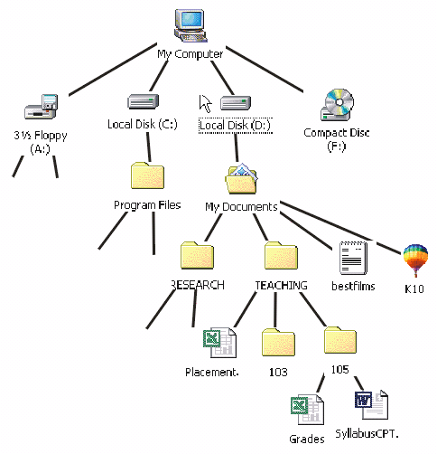
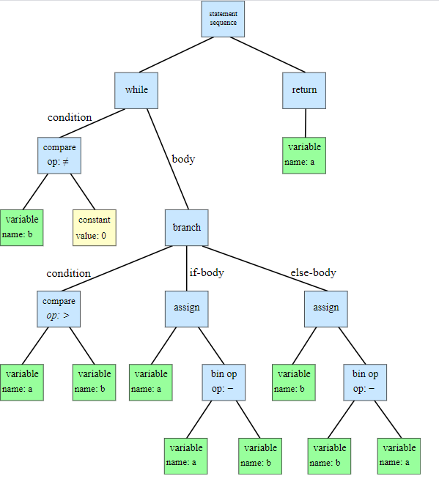
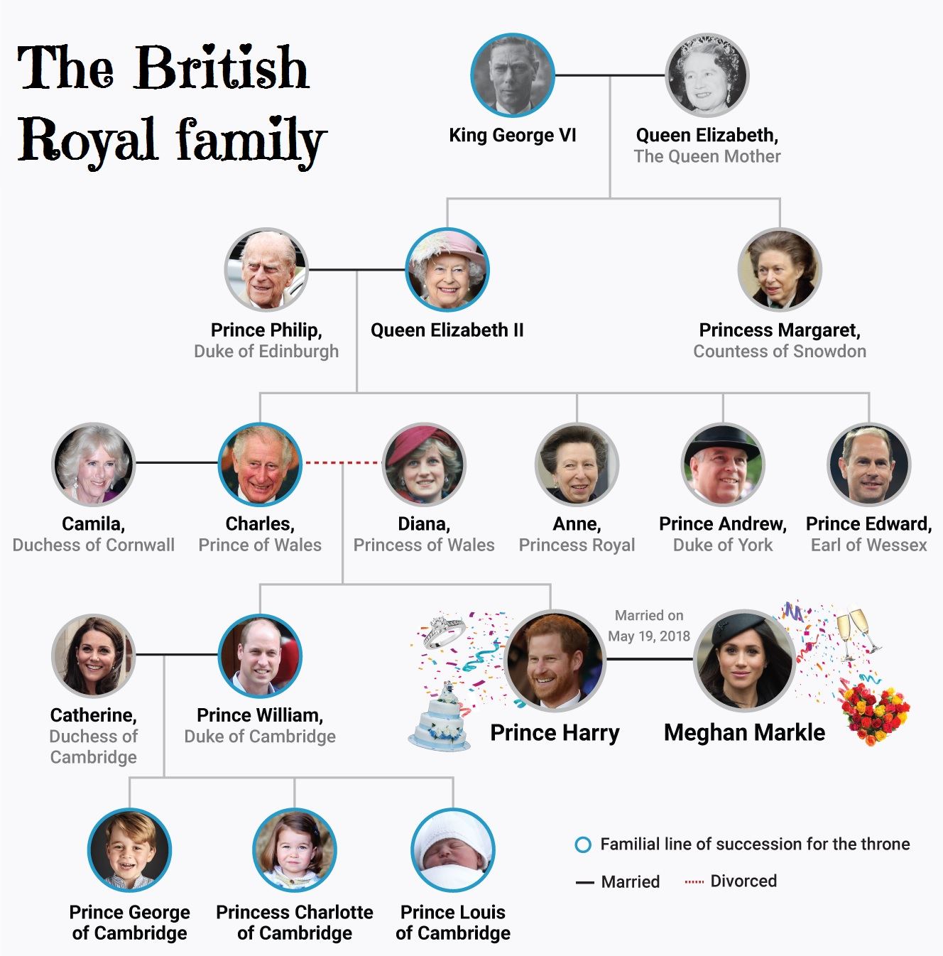
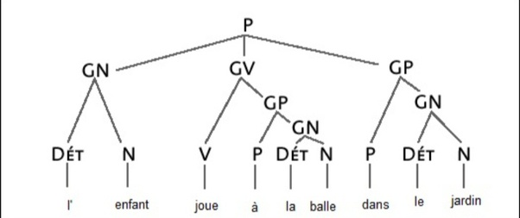
Structures arborescentes
NOMBREUX USAGES EN INFORMATIQUE

Slide 3
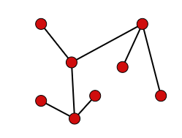
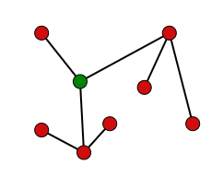
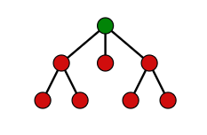
Structures arborescentes
TERMINOLOGIE
Arbre
mathématiques : graphe connexe (= « en un morceau ») et sans cycle
informatique : arbre enraciné ou arborescence
arbre
arbre enraciné ou arborescence
💡Un arbre est une généralisation d’une liste chaînée

Slide 4
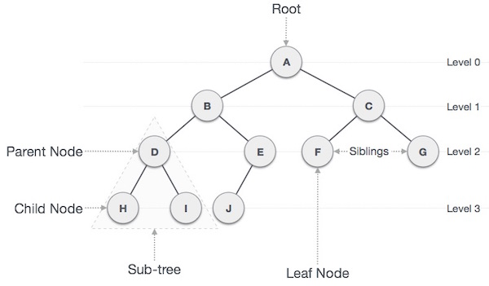
Structures arborescentes
TERMINOLOGIE
Racine | nœud au sommet de l’arbre
Parent | nœud avec un enfant
Frères | nœuds avant le même parent
Feuilles | nœuds sans enfant
Taille de l’arbre | nombre de nœuds dans l’arbre
Arête | lien entre deux nœuds voisins
Propriété : un arbre est une structure de données récursive
Notes:
Caractère récursif des arbres : chaque sous-arbre est lui-même un arbre

Slide 5
Structures arborescentes
TERMINOLOGIE
Chemin | succession d’arêtes adjacentes
Longueur d’un chemin | nombre d’arêtes du chemin
Niveau k | nœuds à distance k de la racine
Profondeur d’un nœud | longueur du chemin (direct) entre la racine et ce nœud
Hauteur d’un nœud | longueur du plus long chemin entre ce nœud et une feuille
Hauteur de l’arbre | Hauteur de la racine
Propriété : deux nœuds d’un arbre sont reliés par un unique chemin (direct ou élémentaire)
Notes:
Profondeur : distance depuis la racine ; prof(racine) = 0 (« = génération »)
Hauteur : similaire mais on part du bas de l’arbre ; hauteur(feuilles) = 0

Slide 6
Structures arborescentes
OPERATIONS COMMUNES SUR LES ARBRES
Opérations classiques (penser à un système de fichiers)
Enumérer tous les éléments de l’arbre
Enumérer les éléments d’un sous-arbre
Rechercher un élément
Ajouter un élément
Ajouter un sous-arbre (greffage ou grafting)
Supprimer un élément
Supprimer un sous-arbre (élagage ou pruning)
Trouver l’ancêtre commun le plus proche de deux nœuds
💡Applications : logiciels de généalogie, ou dans les compilateurs de langages orientés objet avec héritage pour déterminer la classe mère commune la plus proche de deux classes

Slide 7

Parcours d’arbres
COMMENT RETROUVER UNE INFORMATION DANS UN ARBRE
Un arbre est une structure de données non linéaire :
il existe donc plusieurs manières de parcourir ses éléments

Slide 8
Parcours en largeur
OU BFS (BREADTH-FIRST SEARCH)
Principe : on parcourt les nœuds niveau par niveau, de gauche à droite :
F
B
G
A
D
I
C
E
H
Ordre de parcours : F B G A D I C E H

Slide 9
Parcours en largeur
OU BFS (BREADTH-FIRST SEARCH)
Implémentation itérative : on utilise une file pour mémoriser les nœuds à visiter
F
File d’attente
F
B
G
A
D
I
C
E
H
B
G
A
D
I
Ordre de parcours
F
B
G
A
D
I
C
E
H
C
E
H

Slide 10
Parcours en profondeur
OU DFS (DEPTH-FIRST SEARCH)
Principe : on descend le plus possible vers les enfants d’un nœud avant de passer au nœud frère
F
B
G
A
D
I
C
E
H

Slide 11
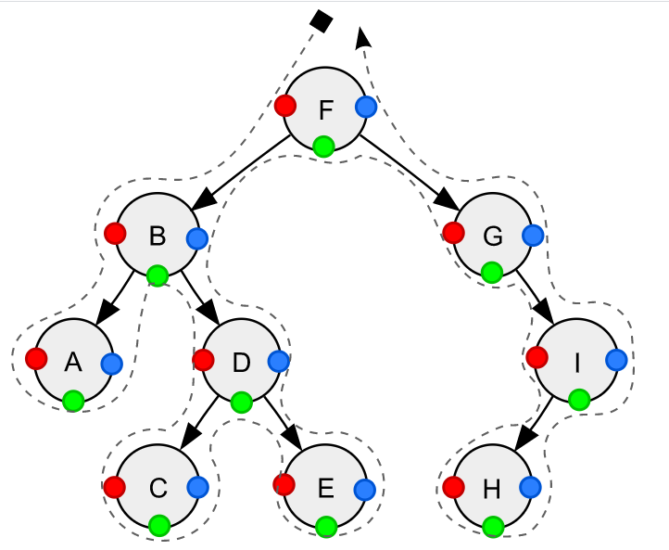
Parcours en profondeur
OU DFS (DEPTH-FIRST SEARCH)
3 ordres possibles pour marquer les sommets rencontrés :
Ordre préfixe : on note un nœud dès qu’on passe à gauche :
F B A D C E G I H
Ordre infixe : on note un nœud dès qu’on passe dessous :
A B C D E F G H I
Ordre postfixe : on note un nœud dès qu’on passe à droite :
A C E D B H I G F
Notes:
Très nombreuses applications du parcours en profondeur
d

Slide 12
Parcours en profondeur d’un arbre
OU DFS (DEPTH-FIRST SEARCH)
Implémentation itérative: on utilise une pile pour mémoriser les nœuds à visiter…
F
Ordre de parcours préfixe :
F
B
A
D
C
B
G
E
G
I
H
H
A
A
D
I
D
B
C
E
H
F
G
Pile
Ou bien on laisse l’ordinateur gérer la pile, en utilisant un algorithme récursif !

Slide 13
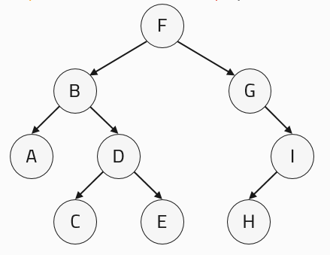
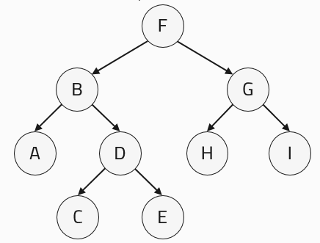
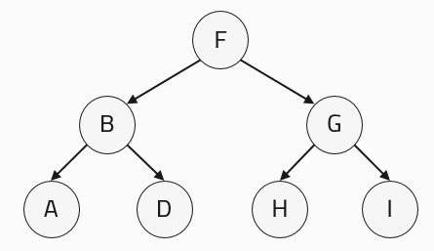
Arbre binaire
DEFINITIONS
Arbre binaire : chaque nœud a au plus deux enfants
Arbre binaire strict : chaque nœud possède 0 ou 2 enfants
Arbre binaire parfait : arbre binaire strict où toutes les feuilles sont à la même profondeur
Arbre binaire non strict
Arbre binaire strict
Arbre binaire parfait

Slide 14
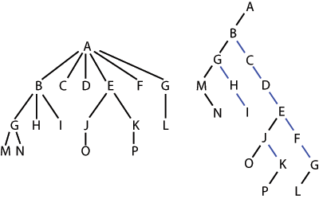
Arbre binaire
INTERÊTS
Propriété : n’importe quel arbre peut être transformé en arbre binaire
Principe :
chaque nœud N de l’arbre de gauche est associé
à un nœud N’ dans l’arbre de droite
le fils gauche de N’ est le fis gauche de N
le fils droit de N’ est le frère suivant de N
Principaux intérêts des arbres binaires :
modélisent les processus de décision « oui / non »
utilisés en compression de données (Codage de Huffman)
permettent d’étendre la recherche dichotomique à des structures de données non linéaires

Slide 15
Arbre binaire de recherche
DEFINITION
Arbre binaire dans lequel tout nœud interne possède :
une valeur supérieure à son fils gauche
une valeur inférieure à son fils droit
💡 Intérêt : permet de rapidement (O(log n) en moyenne)
insérer une valeur
rechercher une valeur
supprimer une valeur
Démo

Slide 16
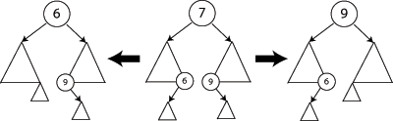
Arbre binaire de recherche
OPERATIONS ELEMENTAIRES
Insertion et recherche : simples à implémenter
Suppression : plusieurs cas à prendre en compte
Suppression d’une feuille : il suffit de l’enlever de l’arbre
Suppression d’un nœud avec un fils unique : on le remplace par son fils
Suppression d’un nœud N avec deux enfants : deux possibilités :
on échange N avec son successeur le plus proche (le nœud le plus à gauche du sous-arbre droit)
ou on échange N avec son prédécesseur le plus proche (le nœud le plus à droite du sous-arbre gauche)
puis on recommence la suppression de N (qui a à présent 0 ou 1 seul nœud fils)
💡 On conserve ainsi un arbre binaire de recherche

Slide 17
Arbre binaire de recherche
ARBRE DEGENERE
Cas pathologique : on insère des valeurs triées dans un arbre binaire de recherche
Exemple : 4, 7, 13, 18, 25, 36
On obtient une liste chaînée !
Les performances passent de O(log n) à O(n) !
4
7
13
18
25
36

Slide 18
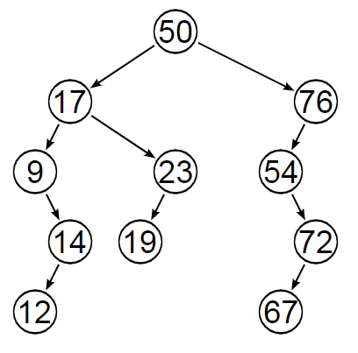
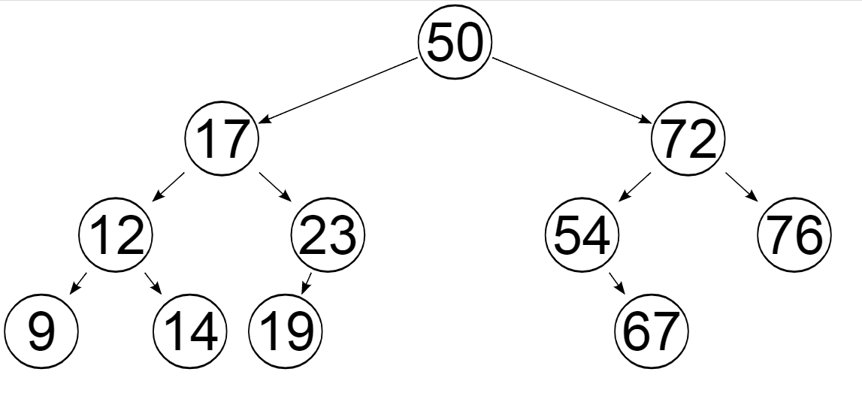
Arbre binaire de recherche
ARBRE EQUILIBRE
💡 Solution : maintenir un arbre constamment équilibré
Arbre équilibré : pour tout nœud, la différence de hauteur de l’arbre gauche et de l’arbre droit est au plus 1
Arbre binaire de recherche déséquilibré
(le sous-arbre 9-14-12 est déséquilibré)
Le même arbre, après équilibrage
Notes:
Définition récursive d’un arbre équilibré :
Le sous-arbre gauche est équilibré
Le sous-arbre droit est équilibré
La différence de hauteur entre les deux sous-arbres et au plus 1

Slide 19
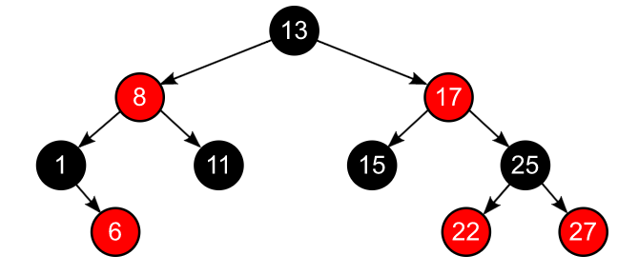
Exemples d’arbres binaires de recherche
Arbres AVL (1962) : historiquement les premiers arbres binaires de recherche équilibrés
Arbres rouges-noir (1978) : chaque nœud possède une couleur ; tous les chemins de la racine à une feuille contiennent le même nombre de nœuds noirs
💡 La complexité de toutes les opérations (recherche, insertion, suppression) reste logarithmique
Notes:
AVL : de Georgii Adelson-Velsky et Evguenii Landis (1962)
Arbres rouges-noirs : les couleurs (rouge et noir) auraient été choisies parce qu'elles ressortaient mieux sur l'imprimante laser du Xerox PARC, ou simplement parce que les auteurs n'avaient à disposition que ces couleurs de stylos.
L’insertion et la suppression sont plus rapides dans les arbres RN (moins de rotations, car contrainte d’équilibrage moins stricte)
L’ordonnanceur du noyau Linux utilise un arbre rouge-noir (cf. https://fr.wikipedia.org/wiki/Arbre_bicolore#Utilisation_et_avantages)

Slide 20
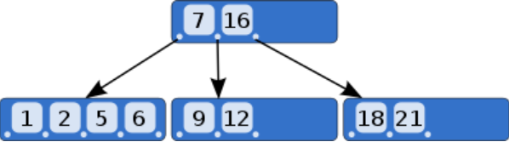
Autres arbres de recherche équilibrés
B-arbres : généralisation des arbres binaires de recherche équilibrés (un B-arbre n’est pas nécessairement binaire), utilisés dans les bases de données (gestion des index) et les systèmes de fichiers (NTFS, btrfs, Ext4…)

Slide 21
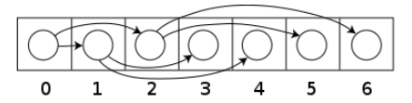

Arbre binaire de recherche
STOCKAGE
💡 Remarque : on peut stocker les arbres binaires de manière très compacte, avec un tableau :
Pour tout nœud en position k :
- son fils gauche se trouve en position 2k + 1
- son fils droit se trouve en position 2k + 2
- son père se trouve en position $\left\lfloor \frac{k−1}{2}\right\rfloor$
Notes:
Avantages : encombrement moindre, parcours plus rapide
Inconvénients : coûteux à agrandir ; espace perdu qui augmente très vite (proportionnel à $2^{h}−n$ pour un arbre non complet de profondeur h et n nœuds)
Rem. : si l’arbre binaire est presque complet, la structure qui en résulte est un tas binaire

